Slide 1
El Barroco
Siglo XVII

Slide 2
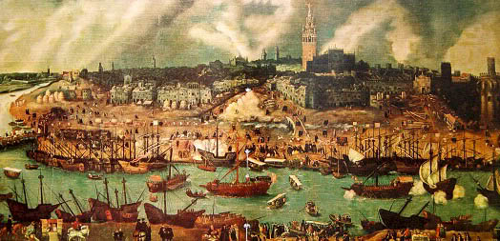
Barroco Movimiento artístico del siglo XVII

Slide 3
Comienza una decadencia progresiva
Política/Económica. Se pierde la hegemonía imperial tras una serie de derrotas en las guerras. Se acentúa la pobreza nacional.
Religiosa. Contrarreforma. España cerró sus puertas a Europa, al avance, a la ciencia.

Slide 4
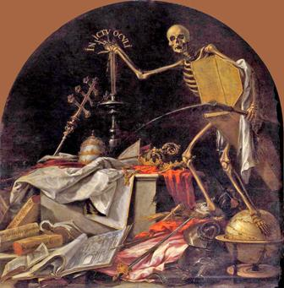
Valdés Leal, 1672 “In ictu oculi”
“In the blink of an
eye”

Slide 5
La forma cobra mayor importancia que el contenido
Ninfa, de Doris hija, la más bella,
adora, que vio el reino de la espuma.
Galatea es su nombre, y dulce en ella
el terno Venus de sus Gracias suma.
Luis de Góngora

Slide 6
Las cosas no son lo que parecen… En la vida todo es un engaño

Slide 7
Engaño / Desengaño
La realidad engaña y esto causa amargura y desilusión.
La sátira es una de las formas más típicas del Barroco.
Visión pesimista y negativa.

Slide 8
Renacimiento
1.¿Cómo es la visión de la vida que muestra?
2. ¿Cómo se refiere al amor? ¿Es algo positivo?
3. ¿Cómo será un poema barroco? ¿Qué temas tratará?

Slide 9
La dulce boca que a gustar convida
un humor entre perlas destilado,
y a no envidiar aquel licor sagrado
que a Júpiter ministra el garzón de Ida,
amantes, no toquéis si queréis vida,
porque entre un labio y otro colorado
Amor está, de su veneno armado,
cual entre flor y flor sierpe escondida.
No os engañen las rosas, que a la Aurora
diréis que, aljofaradas y olorosas,
se le cayeron del purpúreo seno;
manzanas son de Tántalo y no rosas,
que después huyen del que incitan ahora,
y sólo del Amor queda el veneno.

Slide 10
La dulce boca que a gustar convida
un humor entre perlas destilado,
y a no envidiar aquel licor sagrado
que a Júpiter ministra el garzón de Ida,

Slide 11
amantes, no toquéis si queréis vida,
porque entre un labio y otro colorado
Amor está, de su veneno armado,
cual entre flor y flor sierpe escondida.

Slide 12
No os engañen las rosas, que a la Aurora
diréis que, aljofaradas y olorosas,
se le cayeron del purpúreo seno;
manzanas son de Tántalo y no rosas,
que después huyen del que incitan ahora,
y sólo del Amor queda el veneno.

Slide 13
Hoja

Slide 14
“La dulce boca”
¿Cómo representa la literatura del Barroco a la mujer?

Slide 15
Garzón de Ida. Era un siervo de Júpiter, el dios más poderoso, y parte de su obligación consistía en servirle vino y otros “licores sagrados”

Slide 16
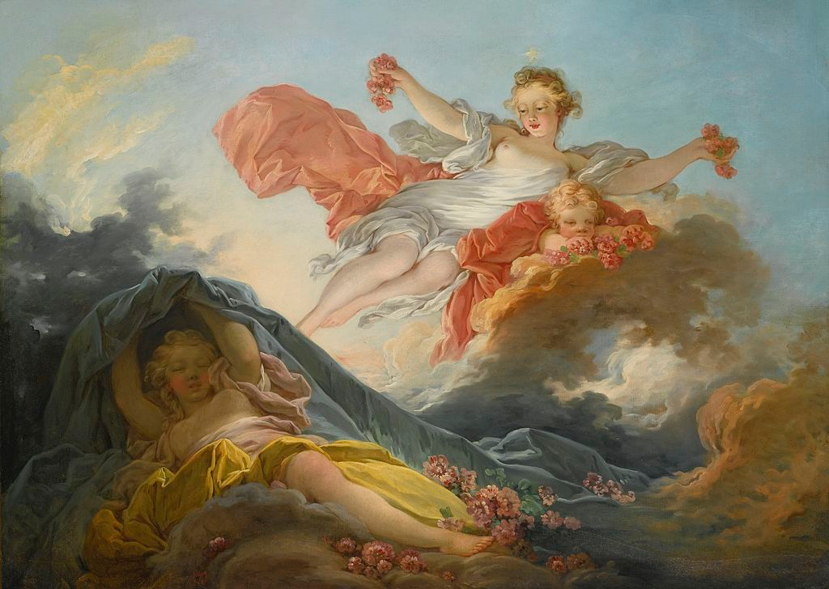
Aurora es la diosa que personifica el amanecer.

Slide 17
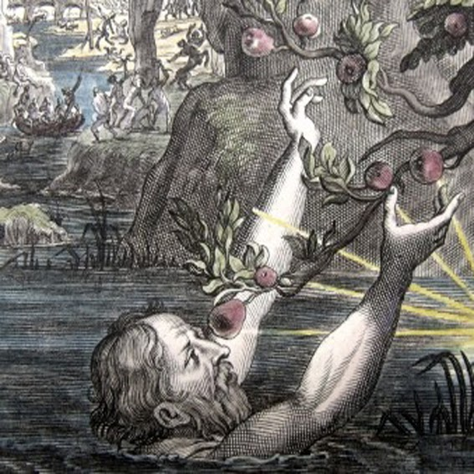
El castigo de Tántalo

